Slide 1
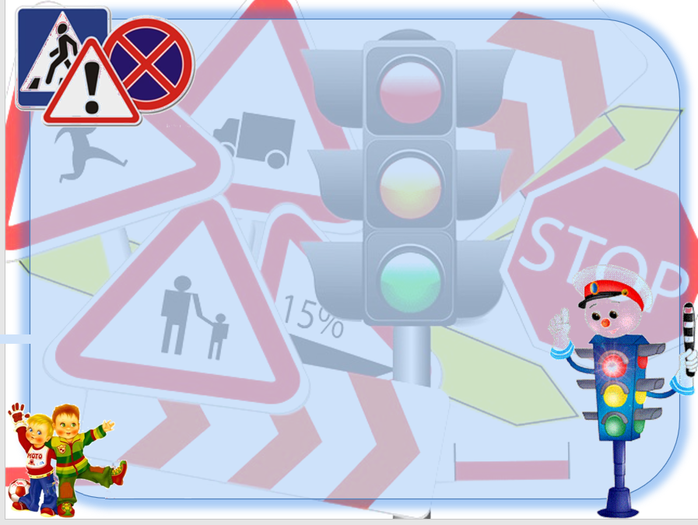
Средства индивидуальной мобильности: как кататься без риска.
Подготовил: учитель БОУ «Быстринская оош» Шаталов В.Н

Slide 2
СИМ — это средства индивидуальной мобильности. Это устройства, на которых можно кататься, но они не являются транспортом в полном смысле. У каждого из них есть свои правила использования!

Slide 3
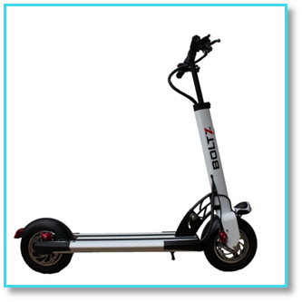
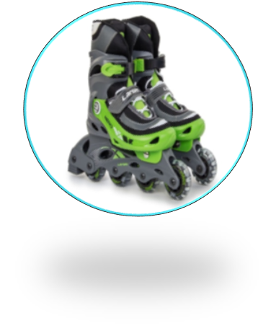
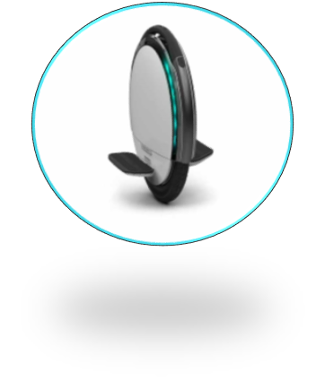
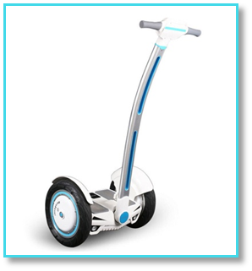
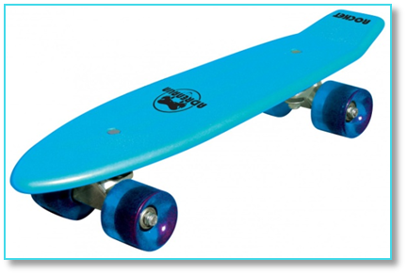
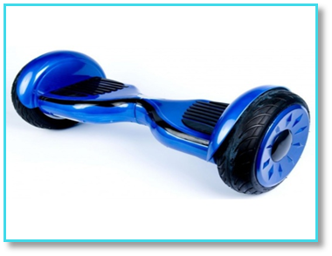
Виды средств индивидуальной мобильности:
Самокат/электрический самокат
Роликовые коньки
Моноколесо
Сегвей
Скейтборд
Гироскутер

Slide 4
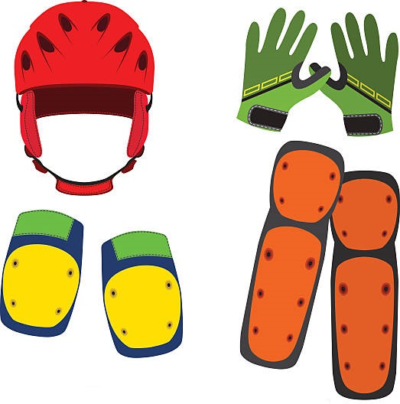
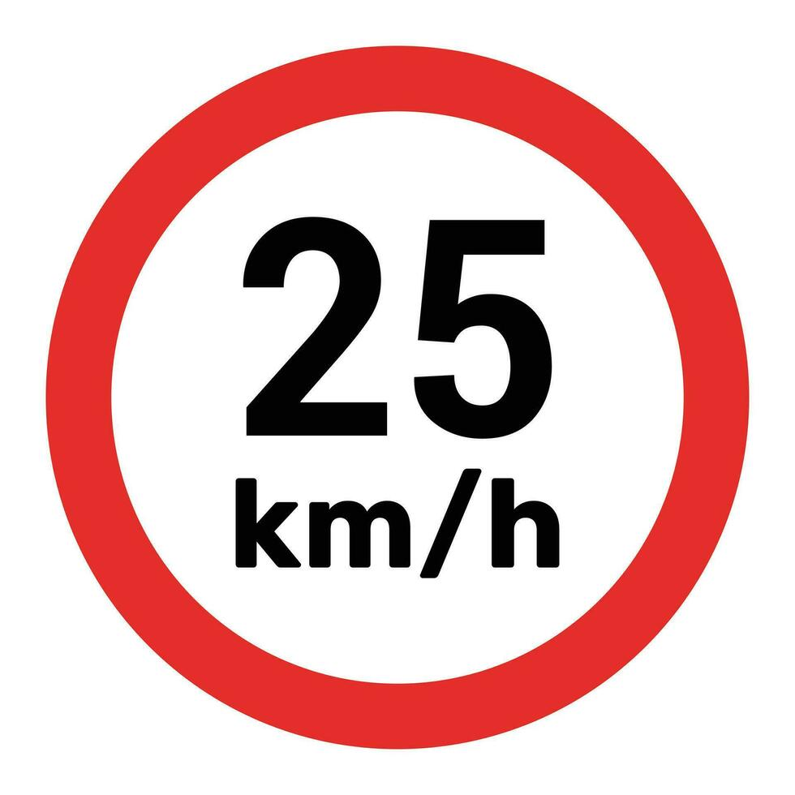

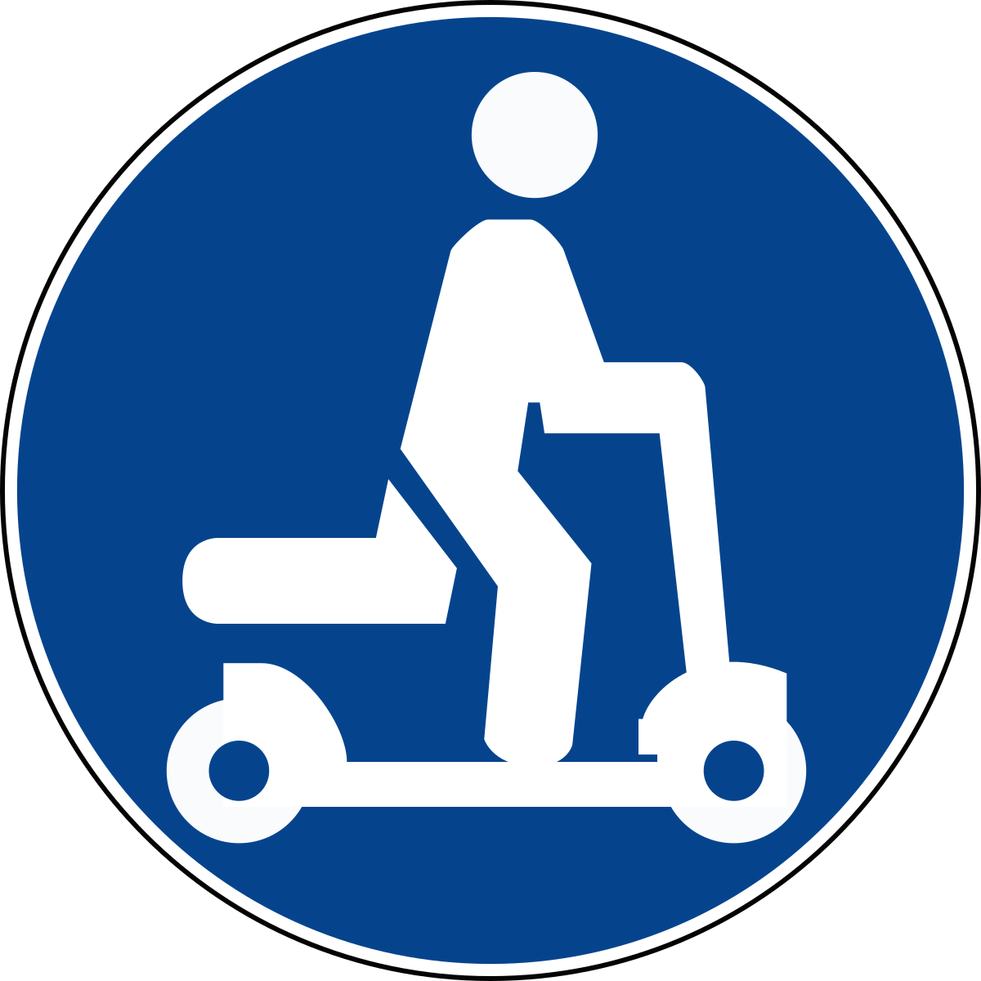
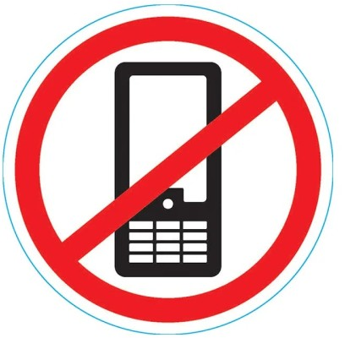
Запомните 5 главных правил безопасности при использовании СИМ!
Носите защиту: шлем, наколенники, налокотники.
2. Катитесь не быстрее 25 км/ч.
3. На переходе — спешивайтесь!
4. Катайтесь только в разрешённых местах.
5. Не используйте телефон во время движения.

Slide 5
Где можно и нельзя кататься?
Разрешённые места:
*Тротуары
* Пешеходные дорожки
* Велопешеходные дорожки
* Пешеходные зоны
Запрещено:
* Проезжая часть (без разрешения)
* Места с плотным потоком пешеходов
* Узкие пространства
* Места с плохим освещением

Slide 6
Возрастные ограничения
До 7 лет:
* Только с взрослыми
* Тротуары и пешеходные зоны
7-14 лет:
* Тротуары
* Пешеходные дорожки
* Велосипедные дорожки (велосипедная часть)
Старше 14 лет:
* Все разрешённые зоны при массе СИМ до 35 кг
* Обочины дорог
* Проезжая часть (при скорости до 60 км/ч)

Slide 7
Дополнительные правила
* Проверяй исправность СИМ перед поездкой
* Избегай катания в сырую погоду
* Соблюдай дистанцию до других участников движения
* При переходе дороги — спешивайся
* Не перевози пассажиров

Slide 8
Викторина
тротуар
1.Как называется основная дорога пешехода?
2. Можно ли перебегать дорогу перед близко идущим транспортом?
3.Как безопасно можно перейти улицу?
4.Защитный головной убор мотоциклиста.
5.Что относится к средствам индивидуальной мобильности?
6. С какой скоростью можно перемещаться на СИМ?
7. С какого возраста разрешено передвижение на СИМ по проезжей части дороги?
нет
пользуясь пешеходным переходом
шлем
электросамокаты, гироскутеры, сигвей, моноколесо, электроскейтборды
не более 25 км/ч.
с 14 лет

Slide 9
Помни!
Безопасность — главное правило
при использовании СИМ. Соблюдай правила и береги себя!

